Slide 1
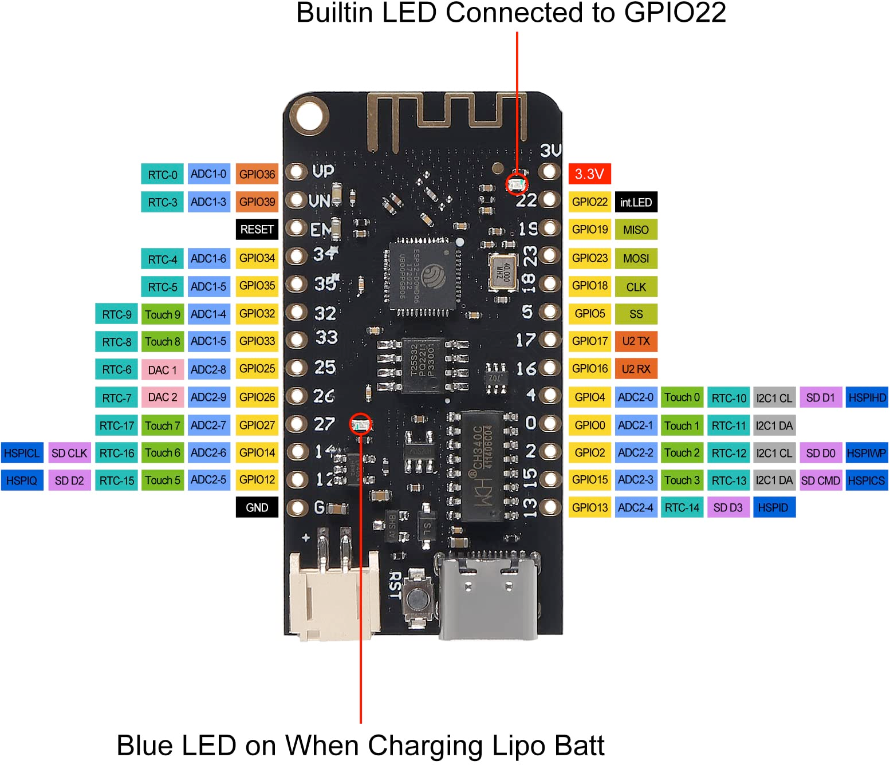

Slide 2
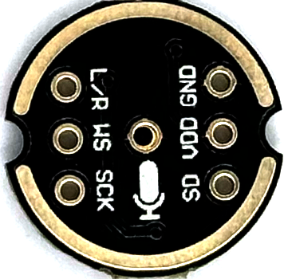
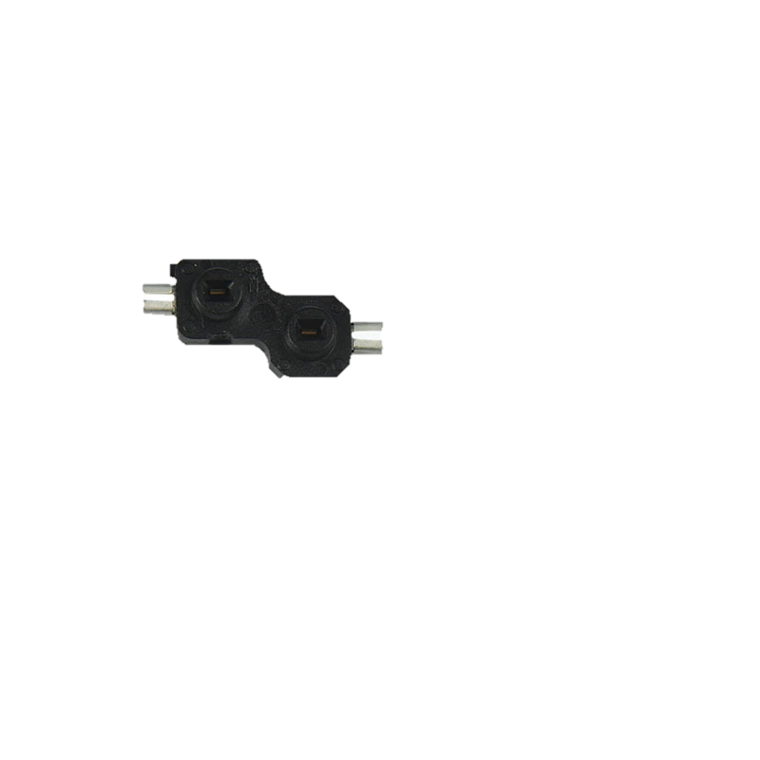
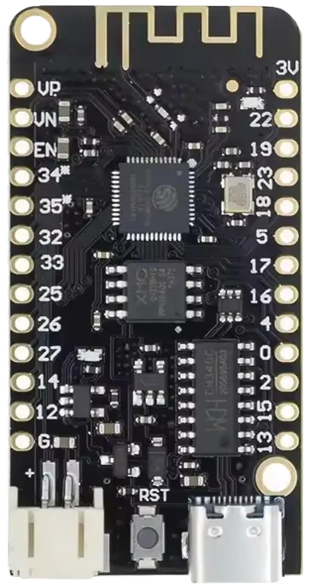
BTN 1
INMP441
IO 26
IO 27
IO 25
3V3
BTN 2
IO 4
IO 19
IO 23
BTN 3
IO 18
BTN 4
GND
ESP32 Lite V1.0.0

